Slide 1

4.3 空间直角坐标系
4.3.1 空间直角坐标系

Slide 2



数轴上的点是如何表示的？
B
A
1
2
x
-2
-1
0
3
数轴上的点可以用
唯一的一个实数表示

Slide 3
平面坐标系中的点是如何表示的？
y
y
(x,y)
P
平面中的点可以用有序实数对(x，y)来表示点
O
x
x

Slide 4

在教室里同学们的位置坐标怎样确定？
z
y
O
x

Slide 5

1.掌握空间直角坐标系的有关概念.
2.会根据坐标找相应的点，会写一些简单几何体顶
点的有关坐标.（重点）
3.能在空间直角坐标系中求出点的坐标.（难点）

Slide 6

探究点1 空间直角坐标系的建立
z
以单位正方体OABC-D′A′B′C′
的顶点O为原点，分别以射线OA，
OC，OD′的方向为正方向，以线
段OA，OC，OD′的长为单位长，
建立三条数轴：x轴,y轴,z轴,这时我们说建立了一个空间直角坐标系O-xyz，
D′
C′
A′
B′
O
C
y
A
B
x

Slide 7
z
D′
O为坐标原点，x轴,y轴,
z轴叫坐标轴，通过每两个
坐标轴的平面叫坐标平面，
分别称为xOy平面、yOz平面、zOx平面.
C′
A′
B′
O
C
y
A
B
x

Slide 8

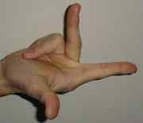



一、右手直角坐标系
在空间直角坐标系中，让右手拇指指向x轴的正方向，食指指向y轴的正方向，如果中指能指向z轴的正方向，则称这个坐标系为右手直角坐标系.
Z
Y
X

Slide 9
二、空间直角坐标系的画法
z
1.x轴与y轴、x轴与z轴均成135°,
而z轴垂直于y轴．
135°
o
2.y轴和z轴的单位长度相同，
x轴上的单位长度为y轴
(或z轴)的单位长度的一半．
y
135°
x

Slide 10



三、空间直角坐标系的划分
Ⅲ
zOx面
yOz面
Ⅱ
Ⅳ
Ⅰ
•
O
xOy面
Ⅶ
Ⅵ
Ⅴ
Ⅷ
空间直角坐标系共有八个卦限

Slide 11







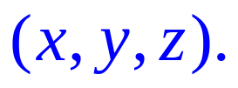

四、空间直角坐标系中的坐标
如图所示，设点
为空间一定点，过点M分别作垂直于
轴的平面，交点依次为
设点
在
轴上的坐标分别为
那么点
就对应唯一确定的有序实数组
z
R
M
y
O
Q
p
x

Slide 12
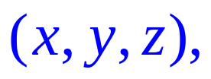


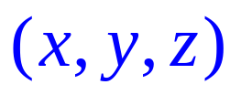

反过来，给定有序实数组
我们可以在
轴上分别取坐标为实数
的点
分别过这三点各作一个平面，分别垂直于
轴，这三个平面的唯一交点就是有序实数组
确定的点M.
z
R
M
y
p
O
Q
x

Slide 13



这样，空间一点M的坐标可以用有序实数组
来表示，有序实数组
叫做点M在空间直角坐标
系中的坐标，记作M
其中
分别叫做点M的横坐标、纵坐标、竖坐标.
z
R
M
y
p
O
Q
x

Slide 14
【即时训练】
空间直角坐标系中的三个坐标平面把空间分成( )
A.五部分 B.六部分 C.七部分 D.八部分
D

Slide 15
探究点2 特殊位置的点的坐标
小提示：坐标轴上的点至少有两个坐标等于0；坐标面上的点至少有一个坐标等于0.
z
•
C
•
E
1
•
B
F
O
•
•
1
y
•
1
A
•
D
x
点P的位置 | 原点O | x轴上A | y轴上B | z轴上C
坐标形式
点P的位置 | xOy面内D | yOz面内E | zOx面内F
坐标形式
(0,0,0)
(x,0,0)
(0,y,0)
(0,0,z)
(x,y,0)
(0,y,z)
(x,0,z)

Slide 16
【即时训练】
写出下列的点坐标
z
A(4,0,0)
B(2,0,0)
C
O
1
y
B
2
C(1,0,0)
A
3
4
x

Slide 17
【提升总结】
(1)坐标平面内的点:
z
•
C
xOy平面上的点竖坐标为0；
•
E
yOz平面上的点横坐标为0；
1
•
B
O
•
•
xOz平面上的点纵坐标为0.
F
1
y
•
1
(2)坐标轴上的点:
A
•
D
x
x轴上的点纵坐标和竖坐标都为0；
y轴上的点横坐标和竖坐标都为0；
z轴上的点横坐标和纵坐标都为0.

Slide 18
【即时训练】
写出点M的坐标？
z
M(5,6,0)
6
O
y
5
M
x

Slide 19





例1 如图，在长方体OABC-D′A′B′C′中，|OA|=3，|OC|=4，|OD′|=2，写出D′,C,A′,B′四点的坐标．
z
O
C
y
A
B
x

Slide 20
解:点D′在z 轴上，且|OD′|=2，它的竖坐标是2；
它的横坐标x与纵坐标y都是零，
所以点D′的坐标是（0，0，2）．
点C在y 轴上，且|OC|=4，它的纵坐标是4；
它的横坐标x与竖坐标z 都是零，
所以点C的坐标是（0，4，0）．
同理，点A′的坐标是
（3，0，2）．

Slide 21
点B′在xOy平面上的射影是B，因此它的横坐标x与纵坐标y同点B的横坐标x与纵坐标y相同．
在xOy平面上，点B横坐标x=3，纵坐标y=4；
点B′在z轴上的射影是D′，它的竖坐标与点D′的竖坐标相同，点D′的竖坐标z=2．
所以点B′的坐标是（3，4，2）．

Slide 22






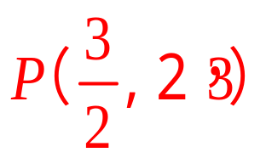
【变式练习】
如图，在长方体OABC-D′A′B′C′中，|OA|
=3，|OC|=4，|OD′|=3，A′C′与B′D′相交于点P.分别写出点C，B′，P的坐标.
z
答案：
P
O
C
y
A
B
x

Slide 23

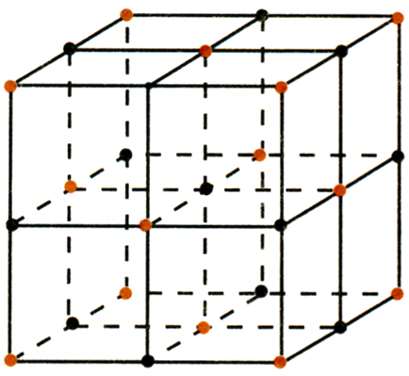
例2 结晶体的基本单位称为晶胞，如图（1）是食
盐晶胞的示意图（可看成是八个棱长为 的小正
方体堆积成的正方体），其中红点代表钠离子，黑
点代表氯离子．如图（2）,建立空间直角坐标系
Oxyz后，试写出全部钠离子所在位置的坐标．
z
x
y
（1）
（2）

Slide 24



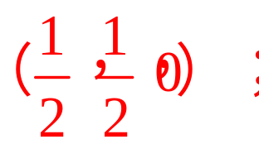

解：把图中的钠离子分成下、中、上三层来写它们所在位置的坐标．
下层的离子全部在xOy平面上，它们所在位置的
竖坐标全是0，所以这五个钠离子所在位置的坐
标分别是

Slide 25

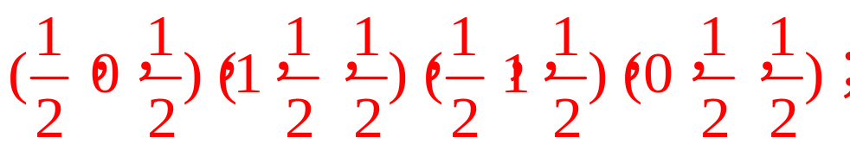
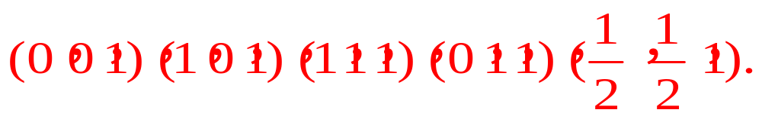
中层的离子所在的平面平行于xOy平面，与z轴
交点的竖坐标为 ，所以，这四个钠离子所在位置
的坐标分别是
上层的离子所在的平面平行于xOy平面，与z轴
交点的竖坐标为1，所以，这五个钠离子所在位置
的坐标分别是

Slide 26
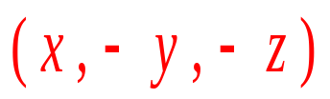


【变式练习】
求对称点
一般的P(x,y,z) 关于：
（1）x轴对称的点P₁为__________;
（2）y轴对称的点P₂为__________;
（3）z轴对称的点P₃为__________;
关于谁对称谁不变

Slide 27

1.点M(0,0,3)位于( )
A.x轴上 B.y轴上 C.z轴上 D.xOy平面内
C

Slide 28
2.(2015·长治高一检测)已知点A(-1,2,7),则点A关于
x轴对称的点的坐标为( )
A.(-1,-2,-7) B.(-1,-2,7)
C.(1,-2,-7) D.(1,2,-7)
A

Slide 29
【互动探究】
在空间直角坐标系中,点A(1,2,-3)关于x轴的对称点
为 ( )
A.(1,-2,-3) B.(1,-2,3)
C.(1,2,3) D.(-1,2,-3)
B

Slide 30
xOz
3.点N(-2,0,3)的位置在 平面内.
【解析】因为点N纵坐标为0,所以点N在xOz平面内.
答案:xOz

Slide 31
4.写出下列各点的坐标？
z
A(0,1,0)
B(0,3,0)
A
B
C
C(0,5,0)
O
1
2
3
4
5
y
x

Slide 32
5.写出点M的坐标？
z
M
2
O
5
y
M(0,5,2)
x

Slide 33

6.在空间直角坐标系中描出下列各点，并说明这些点的位置 A（0,1,1）,B（0,0,2）,C（0,2,0）,
D（1,0,3）,E（2,2,0）,F（1,0,0）
z
D
•
B
•
1
A
•
C
O
•
•
F
•
1
y
1
•
E
x

Slide 34

坐标系的画法
点的坐标
空间直角
坐标系
右手直角坐标系
两点间的距离公式

Slide 35

凡事欲其成功，必要付出代价:奋斗。
——爱默生

